Slide 1
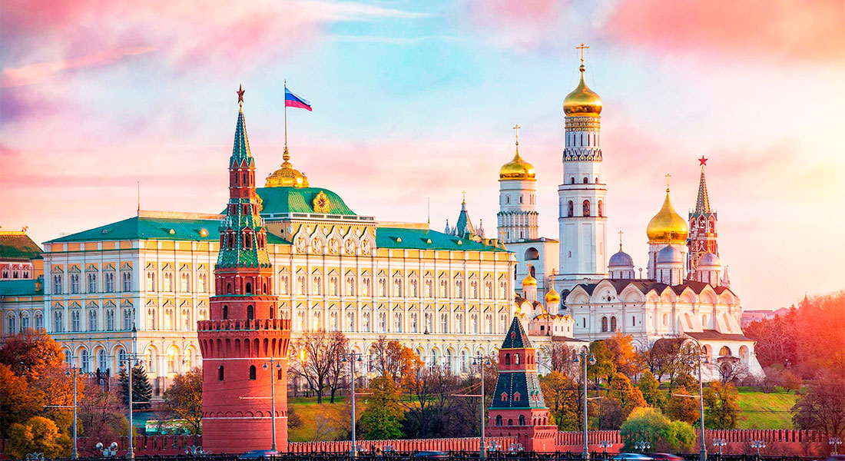

«МОСКВА
И
МОСКВИЧИ»

Slide 2
«МОСКВА И МОСКВИЧИ»
МЕТРО
10
20
30
40
Знаменитые
люди
10
20
30
40
кремль
10
20
30
40
архитектура
10
20
30
40

Slide 3
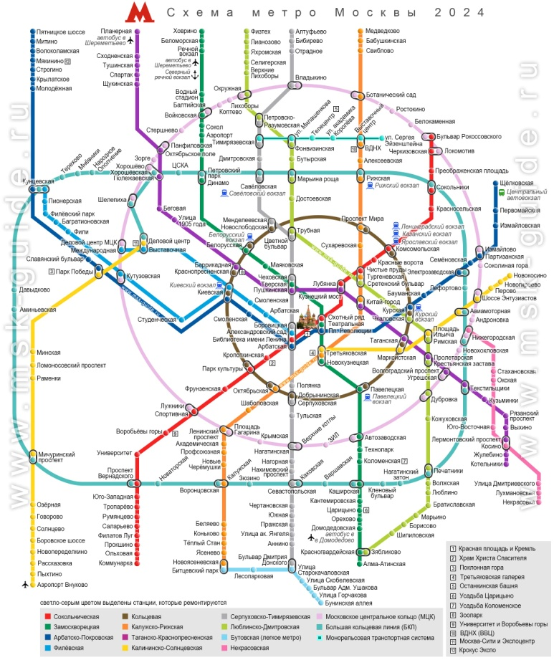
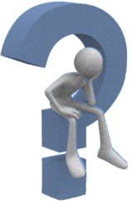

«МЕТРО»
10
Какая линия метро не имеет начала и конца?
Кольцевая
Московское центральное кольцо
Большая кольцевая линия

Slide 4
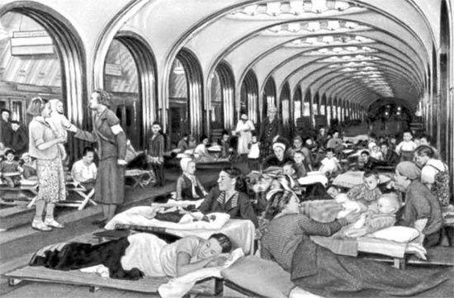
«МЕТРО»
20
В годы Великой Отечественной войны чем являлось метро для москвичей?
Бомбоубежищем

Slide 5
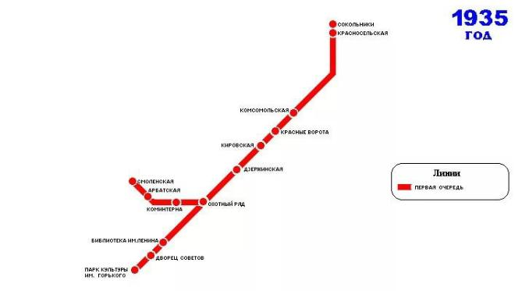
«МЕТРО»
30
Какая линия метро была открыта первой?
Сокольническая

Slide 6
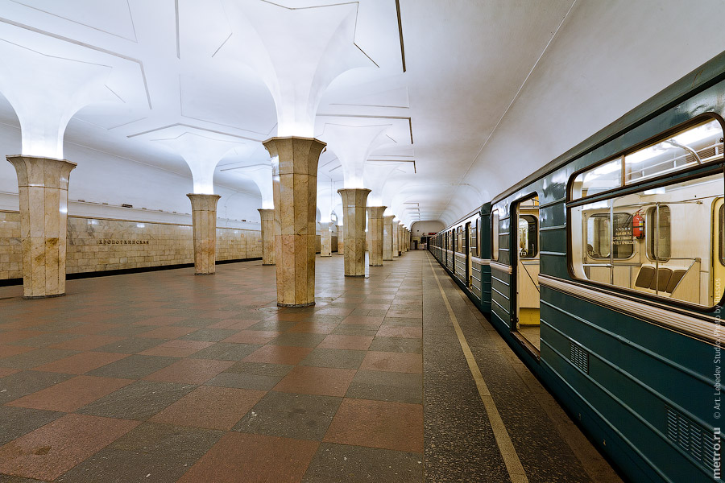
«МЕТРО»
40
На какой станции метро находится Храм Христа Спасителя?
Кропоткинская

Slide 7
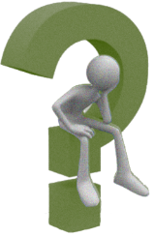
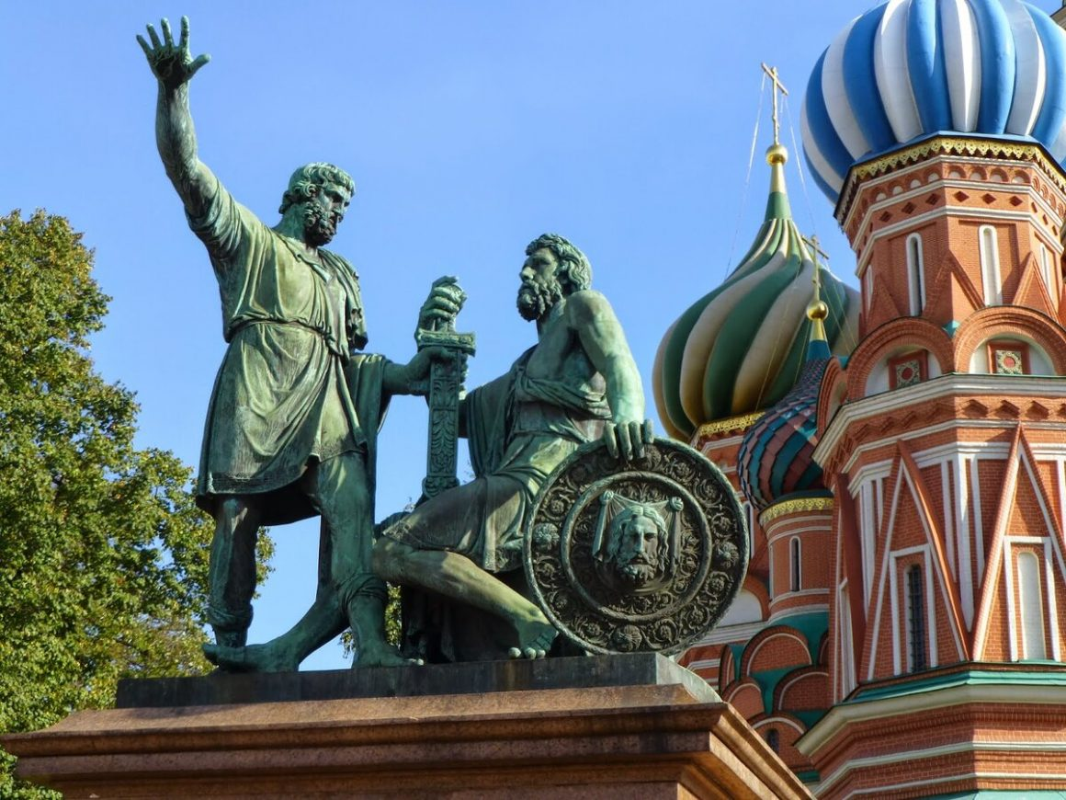

«ЗНАМЕНИТЫЕ ЛЮДИ»
10
Кому благодарная Россия поставила памятник на Красной площади?
Гражданину Минину и Князю Пожарскому

Slide 8
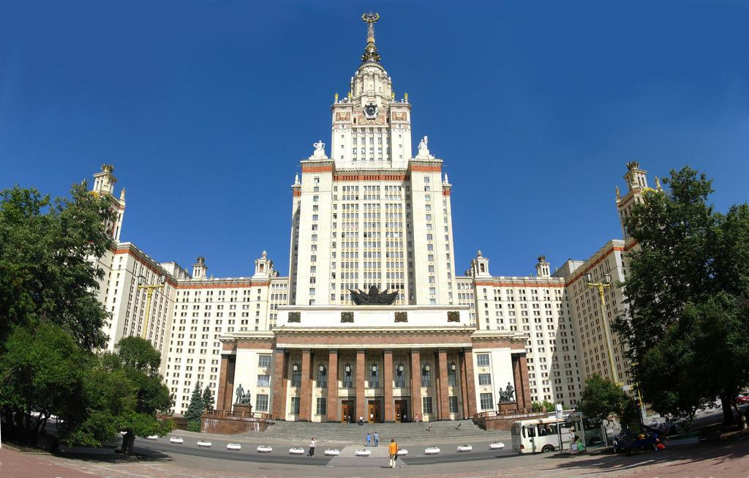
«ЗНАМЕНИТЫЕ ЛЮДИ»
20
Кем был основан Московский Государственный Университет?
Михаилом Ломоносовым

Slide 9
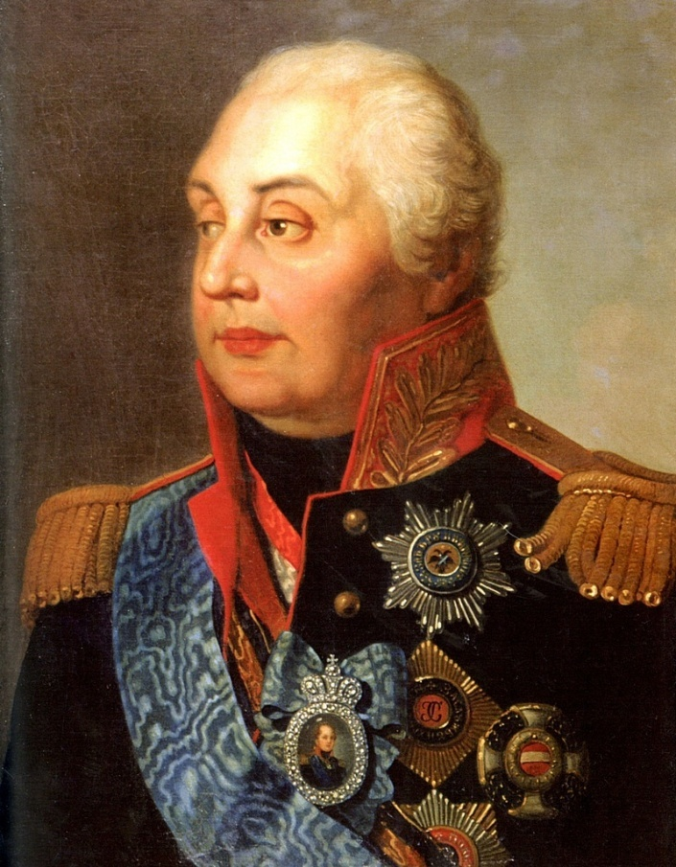
«ЗНАМЕНИТЫЕ ЛЮДИ»
30
Какой фельдмаршал проводил знаменитый совет в Филях?
Михаил Кутузов

Slide 10
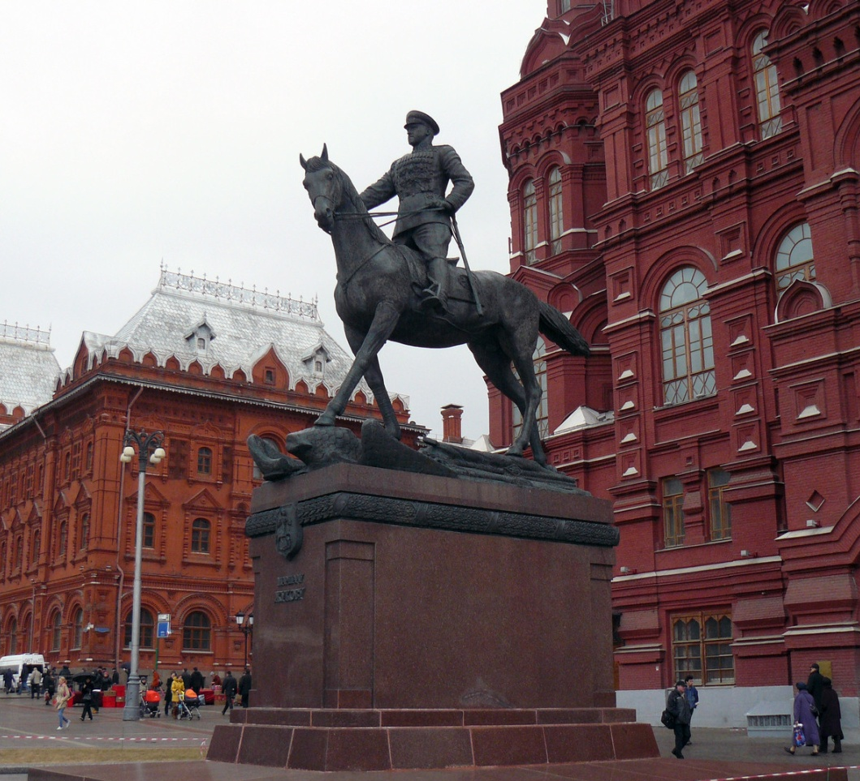
«ЗНАМЕНИТЫЕ ЛЮДИ»
40
В честь какого великого полководца установлен этот памятник?
Георгию
Жукову

Slide 11
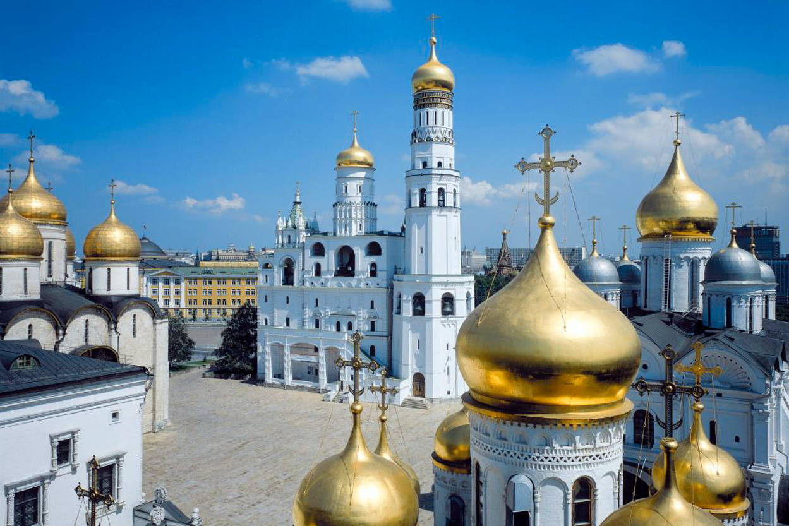
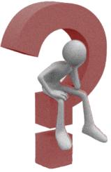

«КРЕМЛЬ»
10
Назовите самую древнюю площадь Москвы
Соборная

Slide 12
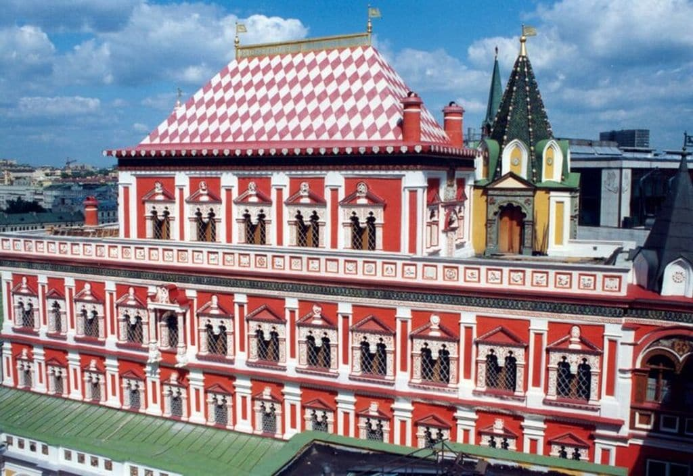
«КРЕМЛЬ»
20
С каким зданием Кремля связано выражение «положить в долгий ящик»?
Теремной дворец

Slide 13
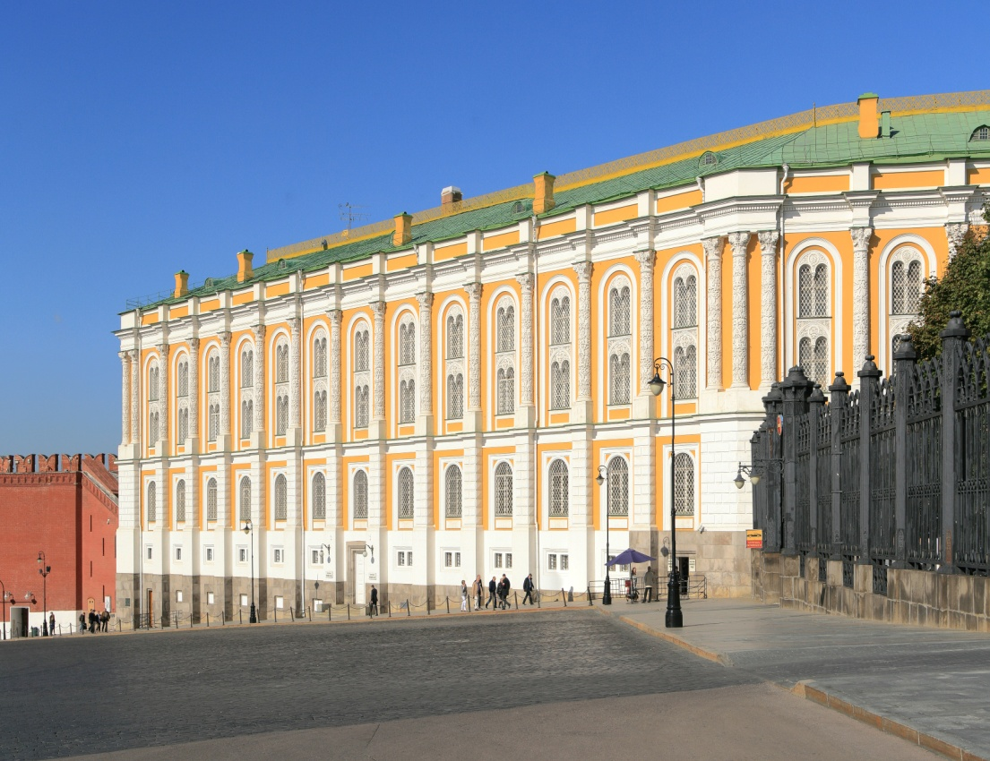
«КРЕМЛЬ»
30
В каком московском музее хранится Шапка Мономаха?
Оружейная палата

Slide 14
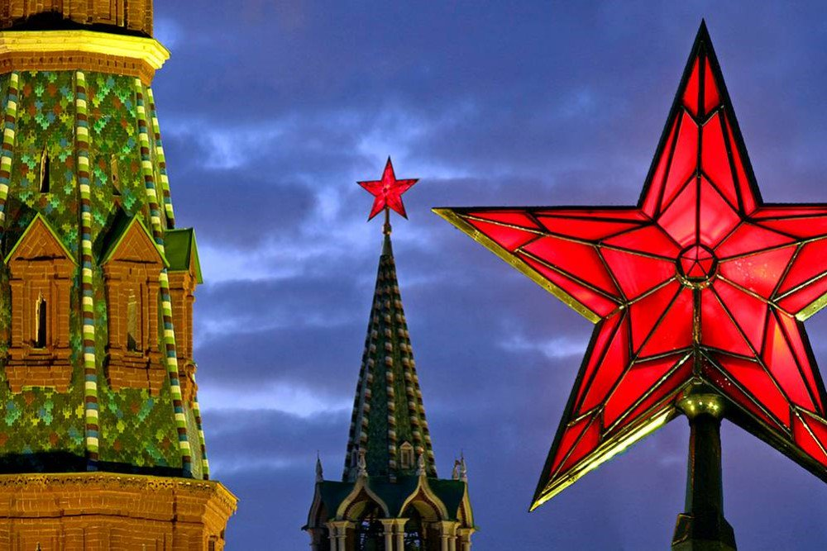
«КРЕМЛЬ»
40
Сколько рубиновых звёзд горит над Кремлём?
Пять

Slide 15
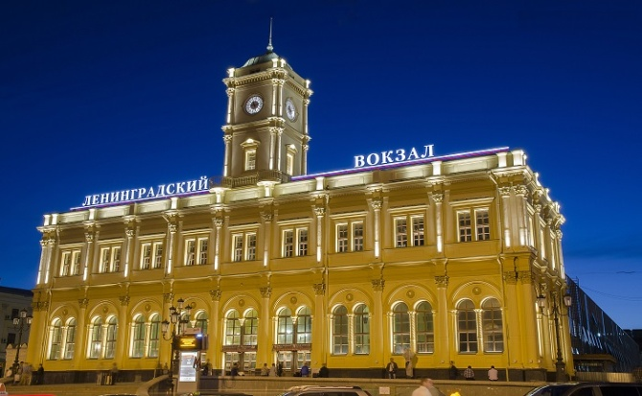
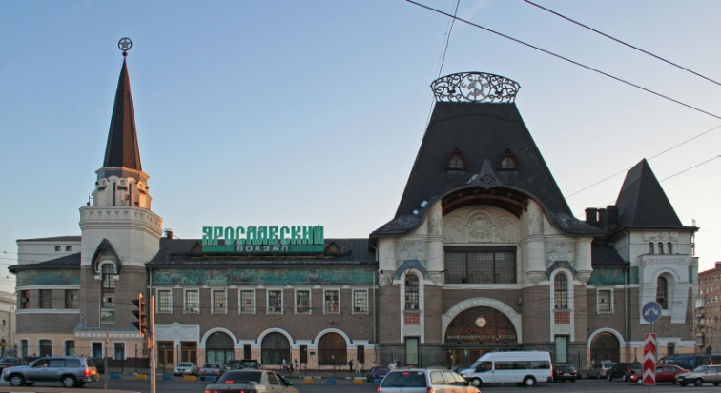
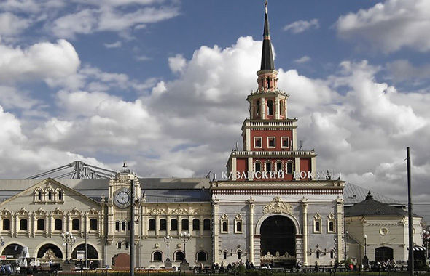
«АРХИТЕКТУРА»
10
Назовите вокзалы, расположенные на «Площади трёх вокзалов»
Ленинградский Ярославский Казанский

Slide 16
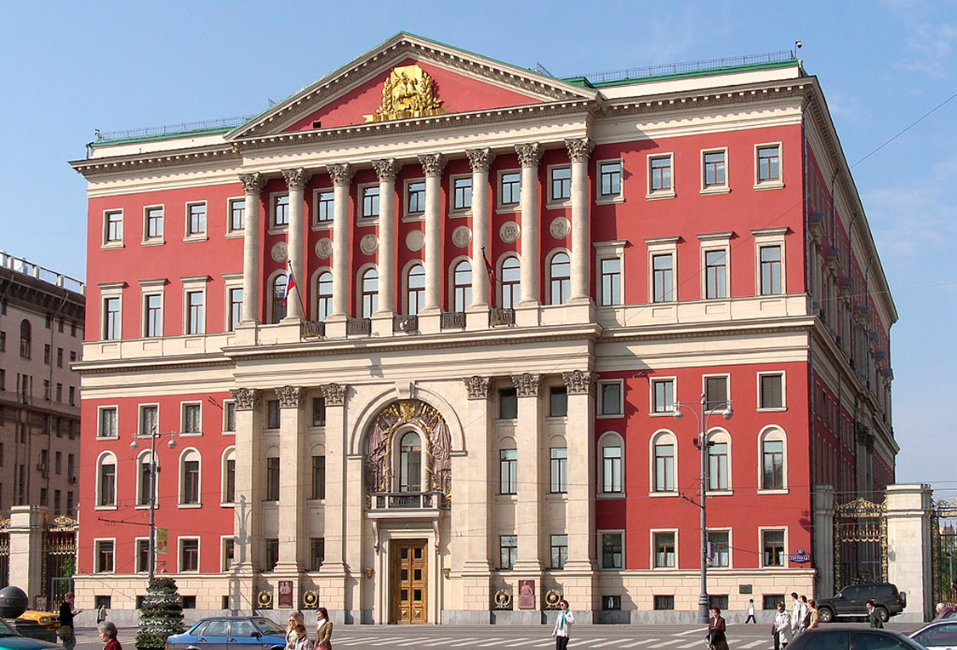
«АРХИТЕКТУРА»
20
Назовите это здание
Мэрия Москвы

Slide 17
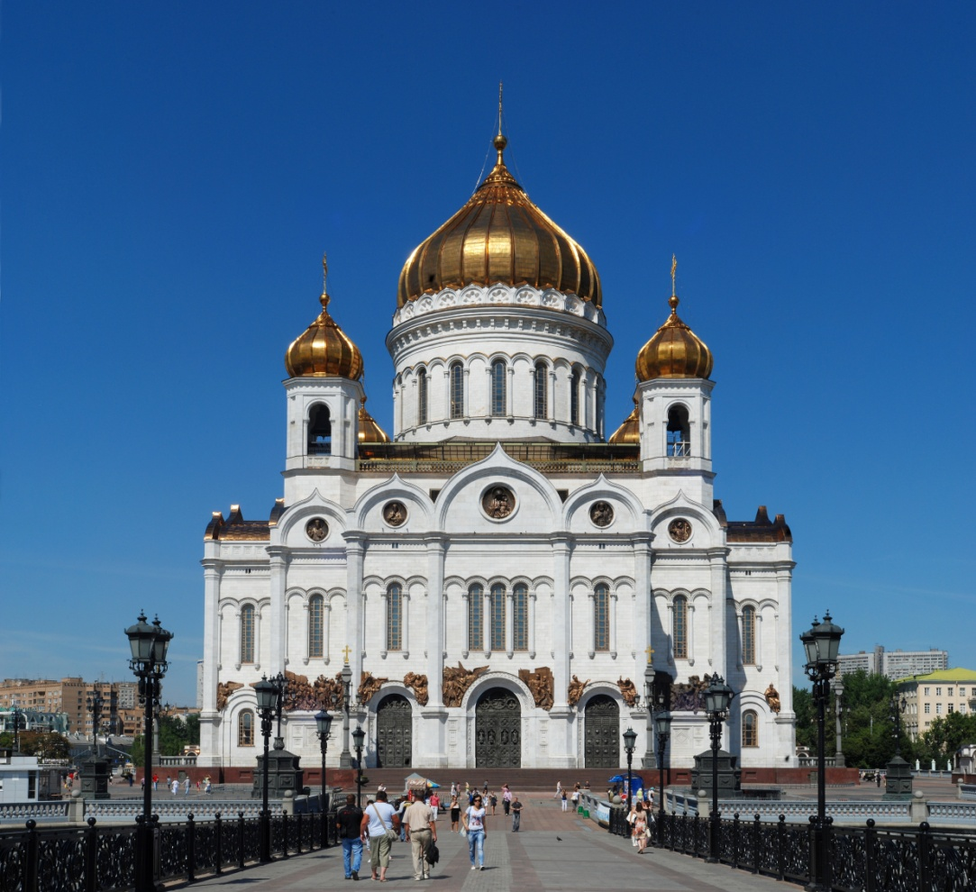
«АРХИТЕКТУРА»
30
Как называется самый большой храм Москвы?
Храм Христа Спасителя

Slide 18
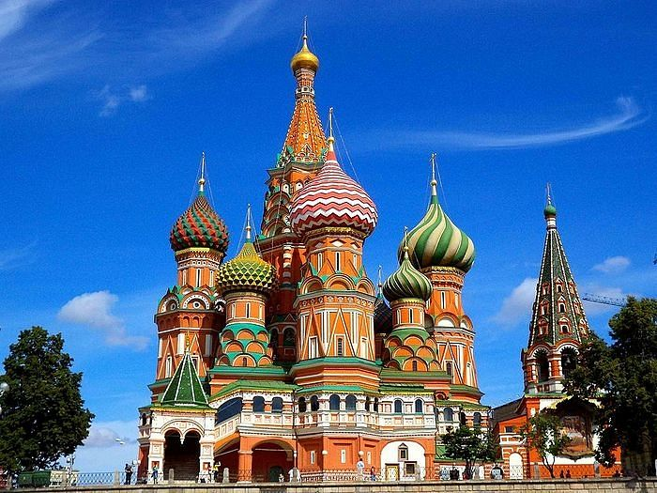
«АРХИТЕКТУРА»
40
Какой храм построен в честь победы над Крымским ханством?
Храм Василия Блаженного

